Slide 1

Rozklad mnohočlenů na součin vytýkáním
Tematická oblast | Matematika – výrazy s proměnnými
Datum vytvoření | 28. 10. 2012
Ročník | 3. ročník osmiletého G
Stručný obsah | Vytýkání jednočlenu a dvojčlenu.
Způsob využití | První snímek prezentace obsahuje vzorový příklad pro vytýkání jednočlenu s popisem postupu. Na dalších snímcích jsou příklady na procvičení včetně řešení. Dále následuje snímek se vzorovým postupem vytýkání dvojčlenu a potom jsou uvedeny opět příklady na procvičení včetně řešení.
Autor | Mgr. Sylva Potůčková
Kód | VY_32_INOVACE_21_MPOT07
Gymnázium a Jazyková škola s právem státní jazykové zkoušky Zlín

Slide 2
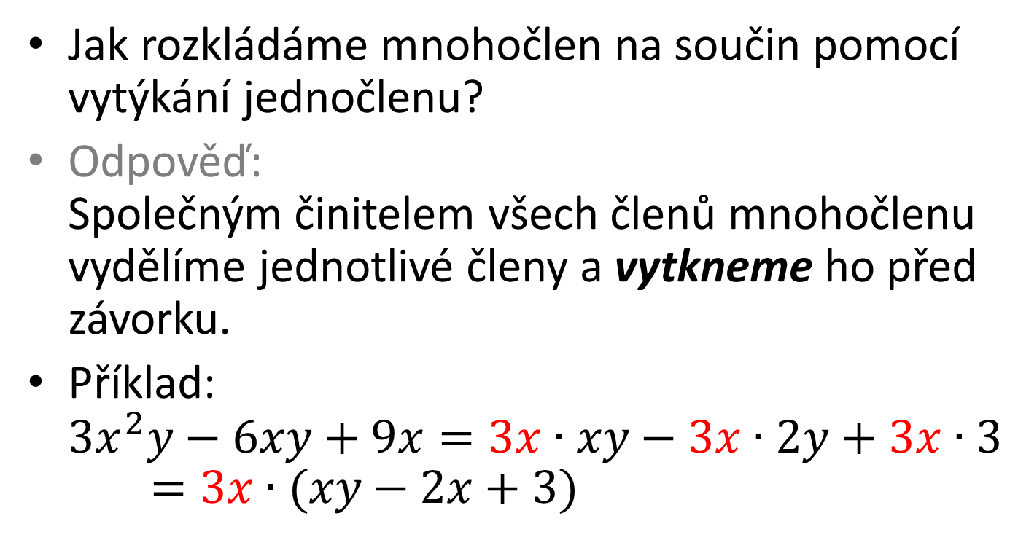
Vytýkání jednočlenu
Jak rozkládáme mnohočlen na součin pomocí vytýkání jednočlenu?
Odpověď: Společným činitelem všech členů mnohočlenu vydělíme jednotlivé členy a vytkneme ho před závorku.
Příklad: $3x^{2}y−6xy+9x=3x∙xy−3x∙2y+3x∙3=3x∙(xy−2x+3)$

Slide 3
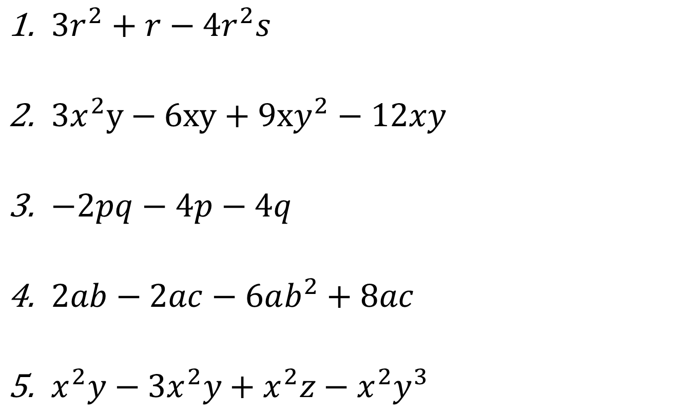
Příklady na procvičení Dané mnohočleny rozložte na součin:
$3r^{2}+r−4r^{2}s$
$3x^{2}y−6xy+9xy^{2}−12xy$
$−2pq−4p−4q$
$2ab−2ac−6ab^{2}+8ac$
$x^{2}y−3x^{2}y+x^{2}z−x^{2}y^{3}$

Slide 4
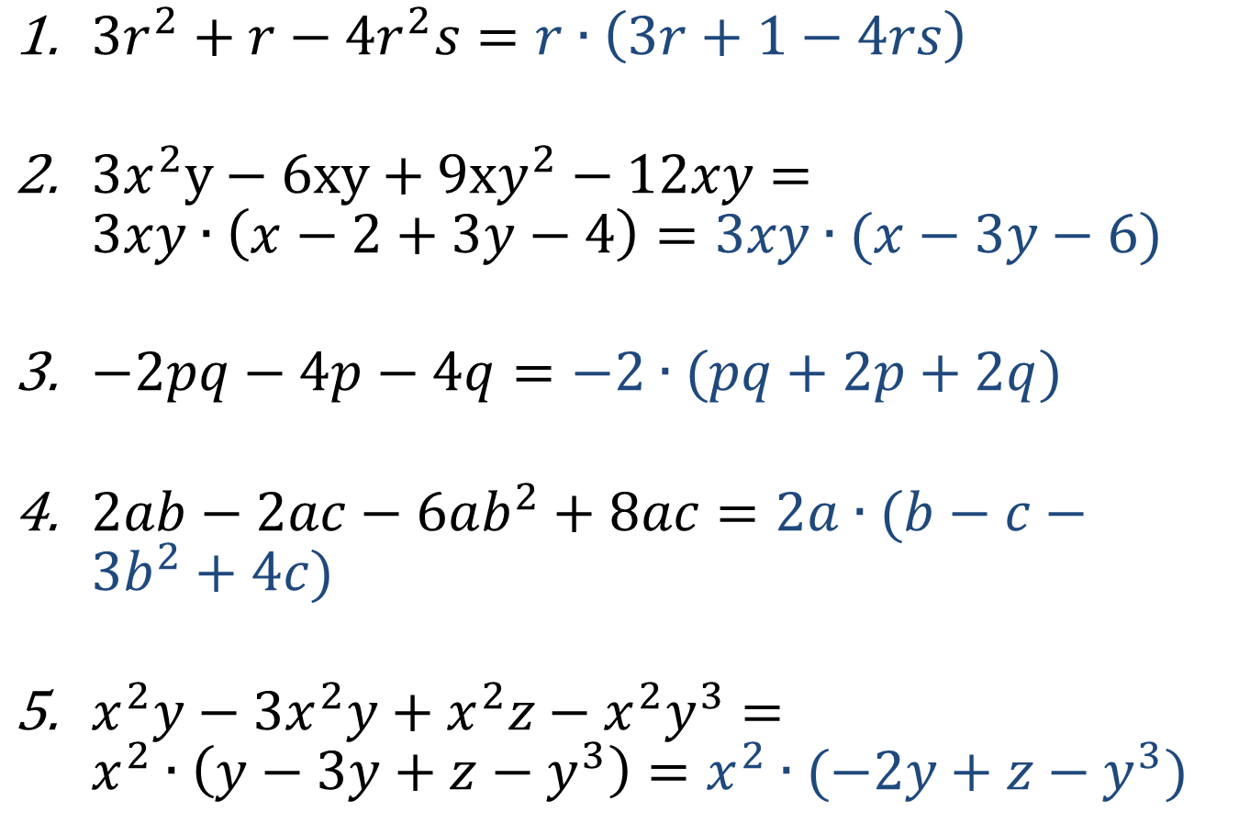
Řešení
$3r^{2}+r−4r^{2}s=r∙\left(3r+1−4rs\right)$
$3x^{2}y−6xy+9xy^{2}−12xy=3xy∙\left(x−2+3y−4\right)=3xy∙(x−3y−6)$
$−2pq−4p−4q=−2∙(pq+2p+2q)$
$2ab−2ac−6ab^{2}+8ac=2a∙(b−c−3b^{2}+4c)$
$x^{2}y−3x^{2}y+x^{2}z−x^{2}y^{3}=x^{2}∙\left(y−3y+z−y^{3}\right)=x^{2}∙(−2y+z−y^{3})$

Slide 5
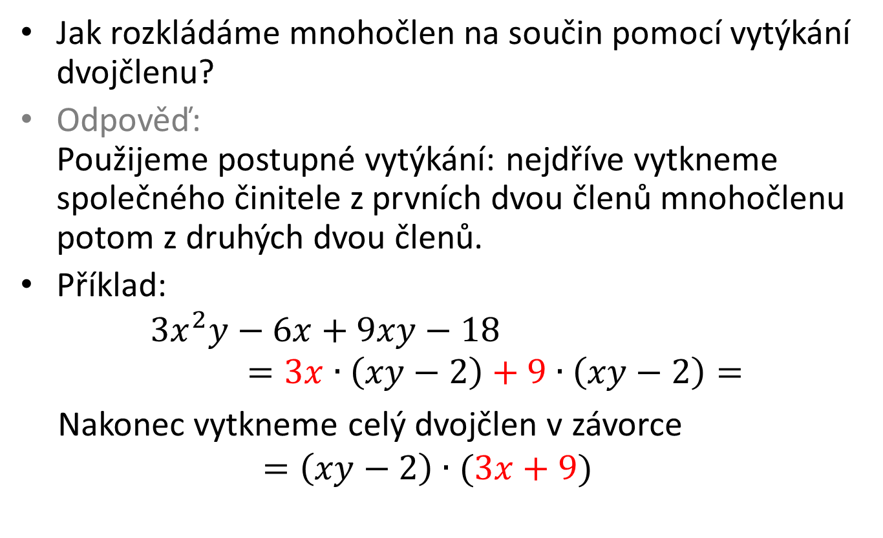
Vytýkání dvojčlenu
Jak rozkládáme mnohočlen na součin pomocí vytýkání dvojčlenu?
Odpověď: Použijeme postupné vytýkání: nejdříve vytkneme společného činitele z prvních dvou členů mnohočlenu potom z druhých dvou členů.
Příklad:
$$3x^{2}y−6x+9xy−18=3x∙\left(xy−2\right)+9∙\left(xy−2\right)=$$ Nakonec vytkneme celý dvojčlen v závorce $$=\left(xy−2\right)∙(3x+9)$$

Slide 6
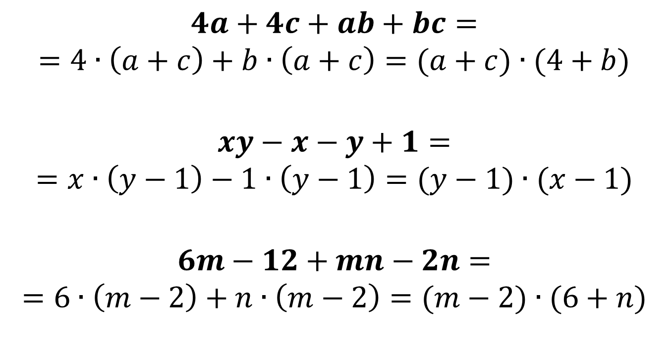
Příklady na procvičení Dané mnohočleny rozložte na součin:
$$4a+4c+ab+bc=$$
$$=4∙\left(a+c\right)+b∙\left(a+c\right)=(a+c)∙(4+b)$$
$$xy−x−y+1=$$
$$=x∙\left(y−1\right)−1∙\left(y−1\right)=(y−1)∙(x−1)$$
$$6m−12+mn−2n=$$
$$=6∙\left(m−2\right)+n∙\left(m−2\right)=(m−2)∙(6+n)$$

